Slide 1
Tiết 1. BÀI 5
SỰ ĐA DẠNG CỦA CHẤT
Trường THCS Cự Khối

Slide 2
Khởi động
Chúng ta có thể dễ dàng đi lại trong không khí, có thể lội được trong nước nhưng không thể đi xuyên qua một bức tường. Em có biết vì sao không?
Bức tường là chất rắn, mà các “hạt” cấu tạo nên chất rắn được sắp xếp chặt chẽ do đó chúng ta không thể đi xuyên qua được.

Slide 3
I. CHẤT Ở XUNG QUANH CHÚNG TA

Slide 4
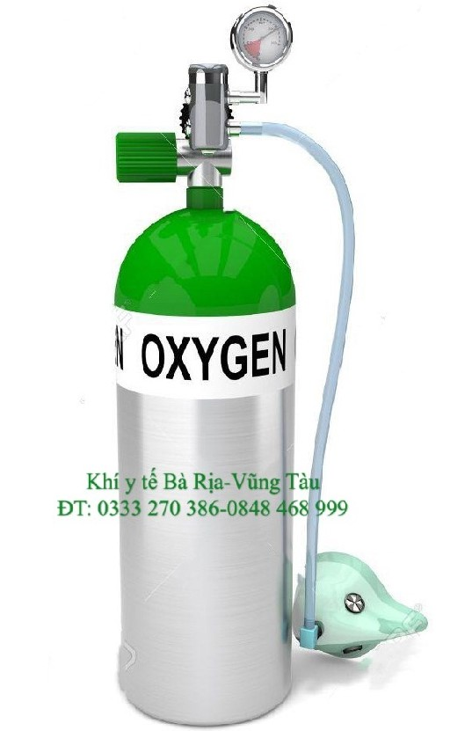
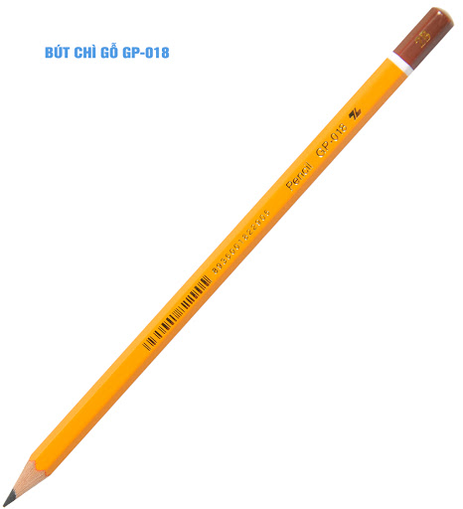
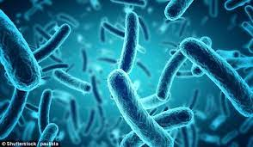
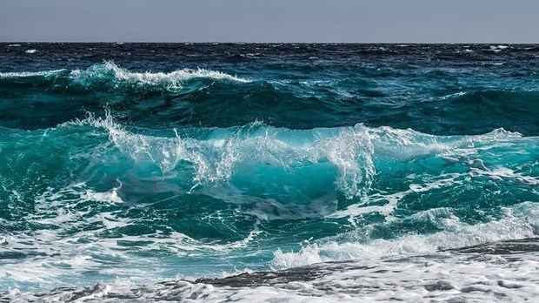
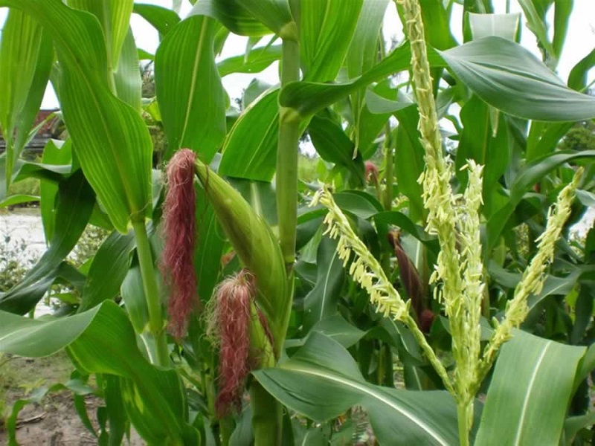
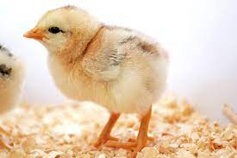
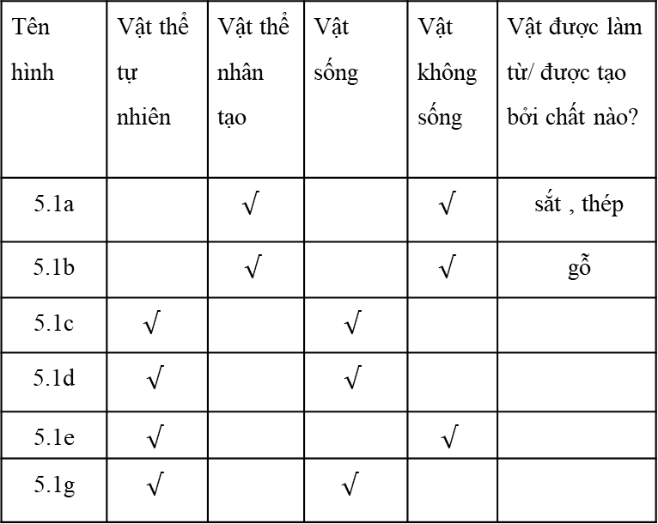
Hình 5.1
Hoạt động: Nhóm 5
Thời gian: 5 phút
Nhiệm vụ: Các em HS đọc nhanh kiến thức trong sgk/tr 30 và hoàn thiện bảng sau:
Tên hình | Vật thể tự nhiên | Vật thể nhân tạo | Vật sống | Vật không sống | Vật được làm từ/ được tạo bởi chất nào?
5.1a |  | $√$ |  | $√$ | sắt , thép
5.1b |  | $√$ |  | $√$ | gỗ
5.1c | $√$ |  | $√$
5.1d | $√$ |  | $√$
5.1e | $√$ |  |  | $√$
5.1g | $√$ |  | $√$
Tên hình | Vật thể tự nhiên | Vật thể nhân tạo | Vật sống | Vật không sống | Vật được làm từ/ được tạo bởi chất nào?
5.1a
5.1b
5.1c
5.1d
5.1e
5.1g

Slide 5
Hoạt động: Cá nhân
Thời gian: 3 phút
Nhiệm vụ: Các em HS đọc kiến thức trong sgk/tr 30 và điền vào chỗ trống:

Slide 6
Chọn từ thích hợp trong các từ cho dưới đây để hoàn thành câu bên dưới:
vật thể
Chất
một
nhiều
a. ……………. tạo nên ………………...
Ở đâu có vật thể, ở đó có ………………………….…
b. Một vật thể có thể do ……… hoặc ……………… chất tạo nên.
Một chất có thể có trong ………………….… vật thể.
chất
nhiều

Slide 7
I. CHẤT Ở XUNG QUANH CHÚNG TA
- Chất rất đa dạng, chất có ở xung quanh, ở đâu có vật thể ở đó có chất, mọi vật thể đều do chất tạo nên.
- Một vật thể có thể có nhiều chất tạo nên.
- Một chất có thể có trong nhiều vật thể khác nhau.
Lấy ví dụ cho các kết luận trên?

Slide 8
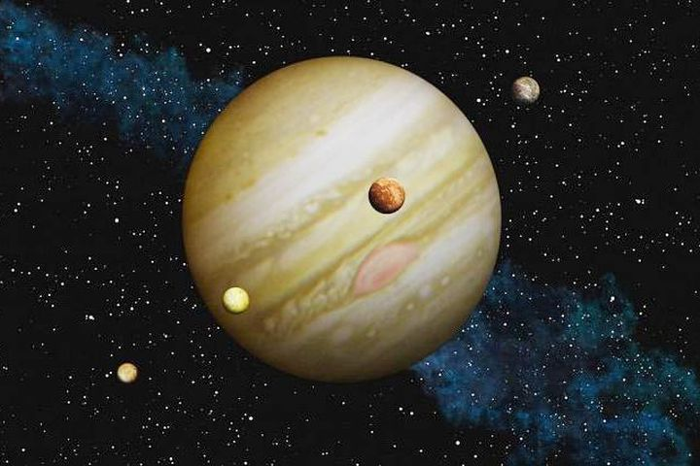
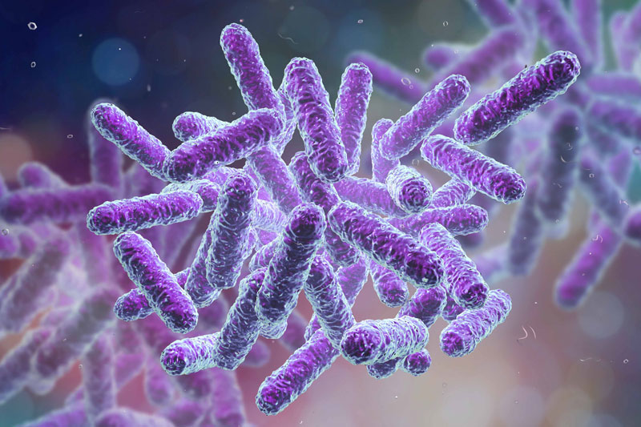
I. Chất ở xung quanh ta
- Xung quanh ta có rất nhiều vật thể khác nhau.
- Có những vật thể rất lớn như Mặt Trăng, Mặt Trời, các ngôi sao,...; có những vật thể lại rất nhỏ mà mắt thường không nhìn thấy được như vi khuẩn, virus,...
Vật thể lớn
Vật thể nhỏ

Slide 9

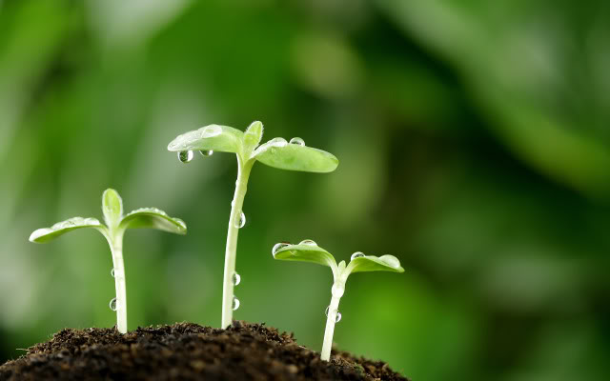

I. Chất ở xung quanh ta
- Có nhưng vật thể có sẵn trong tự nhiên (vật thể tự nhiên) như đất, nước, cỏ cây, con người,...; có những vật thể do con người tạo ra (vật thể nhân tạo) như quần áo, sách vở, nhà cửa,...
Vật thể tự nhiên
Vật thể nhân tạo

Slide 10
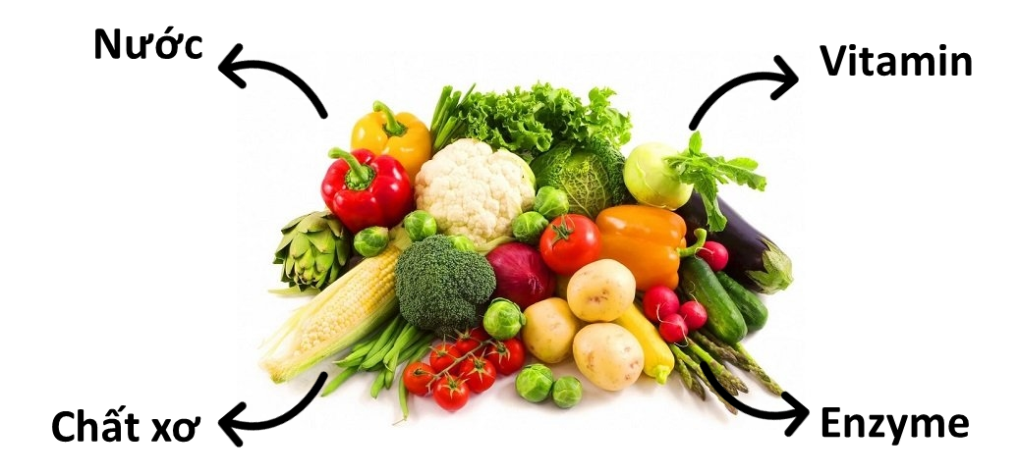
I. Chất ở xung quanh ta
Mọi vật thể đều do chất tạo nên. Ở đâu có vật thể, ở đó có chất.
Một vật có thể do nhiều chất tạo nên.
Ví dụ: Trong rau củ có chứa nhiều chất như nước, chất xơ, vitamin, enzyme, muối khoáng,...

Slide 11
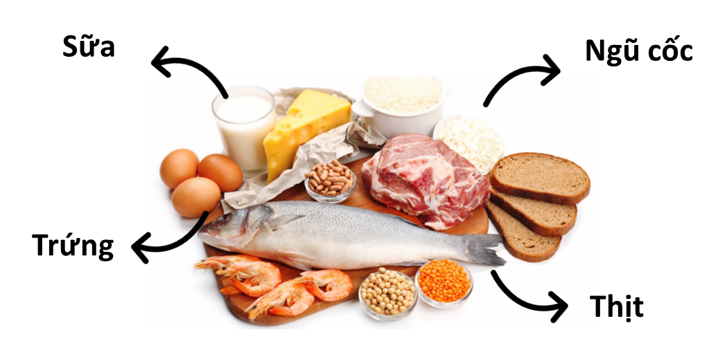
I. Chất ở xung quanh ta
Mặt khác, một chất có thể có trong nhiều vật thể khác nhau.
Ví dụ: Protein có trong sữa, phô mai, trứng, thịt, cá, hạt, ngũ cốc,...

Slide 12
Luyện tập
+ Trả lời luyện tập 1 trang 31 SGK Trong các câu sau, từ (cụm từ) in nghiêng nào chỉ vật thể tự nhiên, vật thể nhân tạo, vật sống, vật không sống, chất?
1. Dây dẫn diện làm bằng đồng hoặc nhôm, được bọc trong chất dẻo (nhựa)
2. Chiếc ấm được làm bằng nhôm
3. Giấm ăn (giấm gạo) có thành phần chủ yếu là acetic acid và nước
4. Thân cây bạch đàn có nhiều cellulose, dùng để sản xuất giấy
- Vật thể tự nhiên: cây bạch đàn.
- Vật thể nhân tạo: dây dẫn điện, chiếc ấm, giấm ăn, giấy.
- Vật sống: cây bạch đàn
- Vật không sống: dây dẫn điện, chiếc ấm, giấm ăn, giấy.
- Chất: đồng, nhôm, chất dẻo, acetic acid, nước, cellulose

Slide 13
VẬN DỤNG
1. Hãy kể tên một số chất có trong:
- Nước biển
- Bắp ngô
- Bình chứa oxygen
2. Hãy kể tên các vật thể chứa một trong những chất sau:
- Sắt
- Tinh bột
- Đường
+ Một số chất có trong:
- Nước biển: muối natri clorid, nước …
- Bắp ngô: tinh bột, nước, cellulose…
- Bình chứa oxygen: oxygen (oxi).
+ Các vật thể chứa một trong những chất sau:
- Sắt: xe đạp; máy xúc; tàu hỏa …
- Tinh bột: hạt ngô; hạt gạo; củ khoai; củ sắn…
- Đường: quả nho; cây mía; cây thốt nốt …

Slide 14
I. CHẤT Ở XUNG QUANH CHÚNG TA
- Xung quanh em có rất nhiều vật thể khác nhau:
+ Vật thể rất lớn: Mặt Trăng, Mặt Trời, các ngôi sao…
+ Vật thể rất nhỏ (mắt thường không thể thấy): vi khuẩn, virus…
+ Vật thể có sẵn trong tự nhiên (vật thể tự nhiên): đất, nước, cỏ, cây…
+ Vật thể do con người tạo ra (vật thể nhân tạo): quần áo, sách vở, nhà cửa…

Slide 15
Tiết 2. BÀI 5
SỰ ĐA DẠNG CỦA CHẤT
Trường THCS Ngọc Hồi

Slide 16
Khởi động
Kể tên một số chất rắn, chất lỏng, chất khí mà em biết?
- Chất rắn: nhôm, sắt, đồng …
- Chất lỏng: nước cất, cồn (ethanol) …
- Chất khí: khí hiđro (hyđrogen); khí oxi (oxygen), khí cacbonic …

Slide 17
II. Ba thể của chất
Phân loại các chất dưới đây vào các nhóm phù hợp (điều kiện ở nhiệt độ phòng). Bát sứ/ Dầu ăn/ Carbon dioxide/ Thủy tinh/ Than đá/ Thủy ngân / Rượu / OxygenHydro vào bảng sau:
Chất rắn | Chất lỏng | Chất khí:
Bát sứ Thủy tinh Than đá | Dầu ăn Thủy ngân Rượu | Carbon dioxide OxygenHydro
Chất rắn | Chất lỏng | Chất khí:

Slide 18
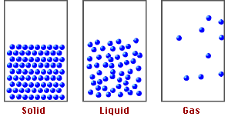
II. Ba thể của chất
- Chất có thể tồn tại ở thể rắn, lỏng hoặc khí.

Slide 19
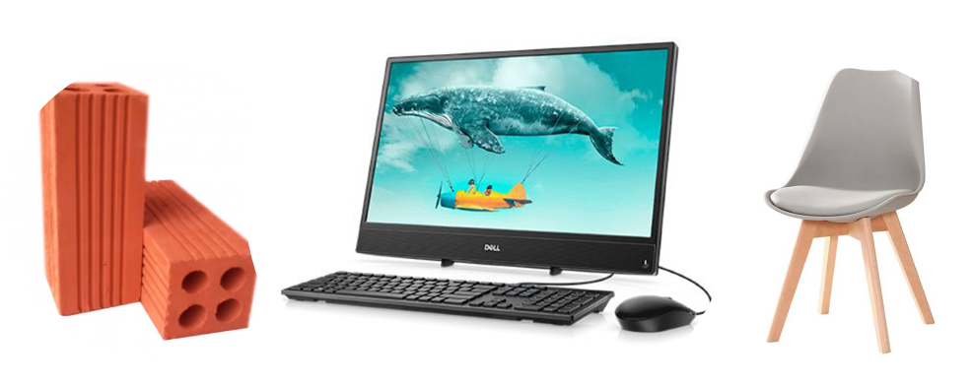
1. Chất rắn
Em hãy kể tên một số chất rắn được dùng làm vật liệu trong xây dựng nhà cửa, cầu, đường? Từ đó em có thể kết luận gì chất rắn?
Một số chất rắn được dùng làm vật liệu trong xây dựng nhà cửa, cầu đường: Gạch, nhôm, sắt, thủy tinh, đá…
Kết luận: Chất rắn có khối lượng, hình dạng và thể tích xác định, dễ bị cắt thành những phần nhỏ

Slide 20
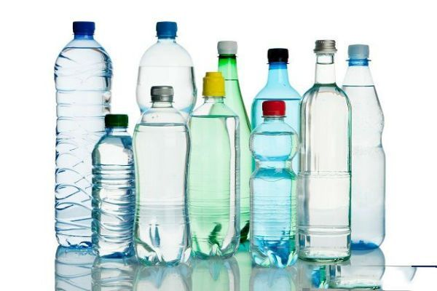
1. Chất lỏng
Dựa vào đặc điểm nào của chất lỏng mà ta có thể bơm xăng vào các bình chứa có hình dạng khác nhau? Từ đó em có thể kết luận gì về chất lỏng?
Xăng là chất lỏng. Mà chất lỏng không có hình dạng xác định chỉ có hình dạng của vật chứa nó. Do đó ta có thể bơm xăng vào các bình chứa có hình dạng khác nhau.
Kết luận: Chất lỏng có khối lượng và thể tích xác định, không có hình dạng xác định mà có hình dạng của vật chứa nó. Chất lỏng dễ chảy, không dễ nén

Slide 21

1. Chất khí
? Vì sao phải giữ chất khí trong bình kín? Từ đó em có thể kết luận gì về chất lỏng?
Vì chất khí có khối lượng xác định nhưng không có hình dạng và thể tích xác định. Chất khí có thể lan tỏa theo mọi hướng và chiếm toàn bộ thể tích bất kì vật nào chứa nó do đó phải giữ chất khí trong bình kín
Kết luận: Chất khí có khối lượng xác định, không có hình dạng và thể tích xác định. Chất khí dễ nén, có thể lan tỏa theo mọi hướng và chiếm toàn bộ thể tích bất kì vật nào chứa nó.

Slide 22
LUYỆN TẬP
Câu 1: Chất rắn có thể bị cắt thành những phần nhỏ hơn. Chất lỏng không dễ nén. Chất khí dễ nén. Ngoài ra, chất rắn, chất lỏng, chất khí còn có những đặc điểm nào khác?

Slide 23
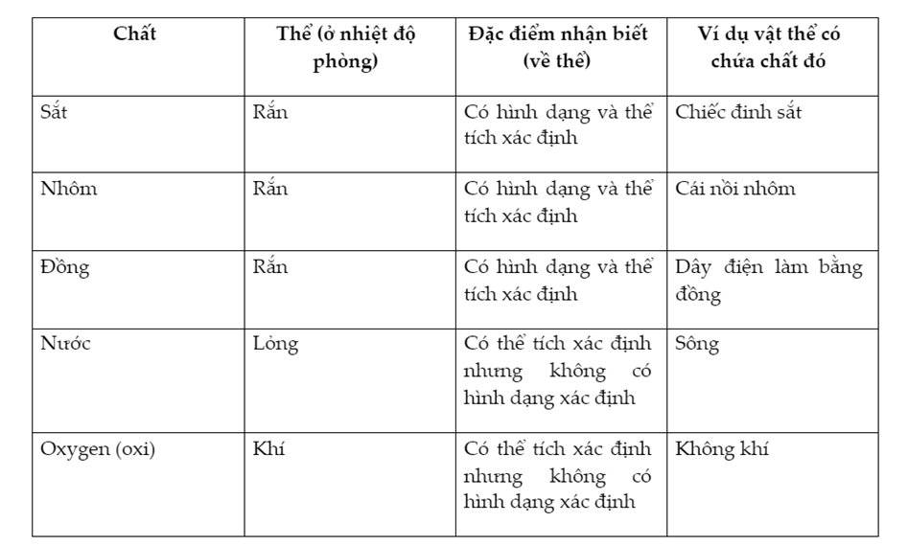
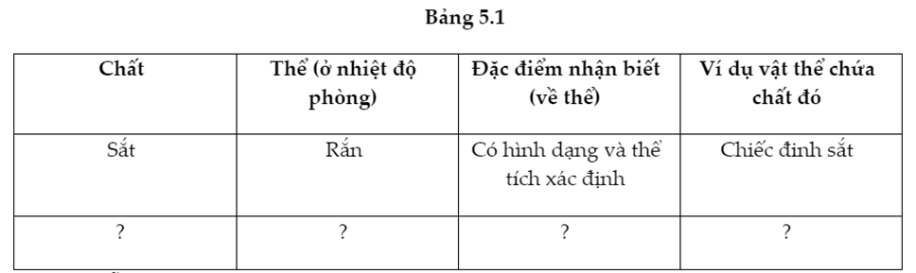
Vận dụng:
Tìm hiểu những chất quanh em để hoàn thành bảng theo gợi ý sau:

Slide 24

AWESOME WORDS

Slide 25

CHEMISTRY ICONS

Slide 26
ALTERNATIVE RESOURCES

